Slide 1
СВЯТОЙ РАВНОАПОСТОЛЬНЫЙ КНЯЗЬ ВЛАДИМИР КРЕСТИТЕЛЬ
© С.В. Перевезенцев, Т.В. Перевезенцева, 2024 г.

Slide 3
Сыновья кн. Святослава: Олег, Владимир, Ярополк. Рис. XVII-XIX вв.

Slide 4
КНЯЖЕНИЕ СЫНОВЕЙ КНЯЗЯ СВЯТОСЛАВА

Slide 5
КНЯЗЬ ВЛАДИМИР СВЯТОСЛАВИЧ

Slide 6
ПОХОДЫ КНЯЗЯ ВЛАДИМИРА СВЯТОСЛАВИЧА

Slide 7
КНЯЗЬ ВЛАДИМИР С ДРУЖИНОЙ

Slide 8
ЯЗЫЧЕСКОЕ КАПИЩЕ

Slide 9
АРХЕОЛОГИЧЕСКИЕ НАХОДКИ
Збручский идол. Тернополь, Украина
Языческое капище. Реконструкция. Киев

Slide 10
ПОХОД КНЯЗЯ ВЛАДИМИРА НА ПОЛОЦК
Миниатюра из Радзивилловской летописи

Slide 11
КНЯЗЬ ВЛАДИМИР И РОГНЕДА
Миниатюра из Радзивилловской летописи

Slide 12
УБИЙСТВО КНЯЗЯ ЯРОПОЛКА

Slide 13
УБИЙСТВО ФЕОДОРА-ВАРЯГА И ЕГО СЫНА ИОАННА

Slide 14
ВЫБОР ВЕРЫ

Slide 15
ВЫБОР ВЕРЫ

Slide 16
ПОСОЛЬСТВО КНЯЗЯ ВЛАДИМИРА В КОНСТАНТИНОПОЛЕ

Slide 17
КОРСУНСКИЙ ПОХОД КНЯЗЯ ВЛАДИМИРА

Slide 18
ОСАДА КОРСУНИ
Миниатюра из Радзивилловской летописи

Slide 19
ПРИБЫТИЕ АННЫ ВИЗАНТИЙСКОЙ В КОРСУНЬ
Миниатюра из Радзивилловской летописи

Slide 20
КОРСУНЬ (ХЕРСОНЕС)

Slide 21
МЕСТО КРЕЩЕНИЯ КНЯЗЯ ВЛАДИМИРА В ХЕРСОНЕСЕ

Slide 22
КРЕЩЕНИЕ КНЯЗЯ ВЛАДИМИРА

Slide 23
КРЕЩЕНИЕ КНЯЗЯ ВЛАДИМИРА И ЕГО ДРУЖИНЫ
Миниатюры из Радзивилловской летописи

Slide 24
КРЕЩЕНИЕ РУСИ

Slide 25
СВЕРЖЕНИЕ ПЕРУНА

Slide 26
ЗАКЛАДКА ДЕСЯТИННОЙ ЦЕРКВИ В КИЕВЕ

Slide 27
ДЕСЯТИННАЯ ЦЕРКОВЬ В КИЕВЕ

Slide 28
РАЗДАЧА МИЛОСТЫНИ БОЛЬНЫМ И НИЩИМ
Миниатюры из Радзивилловской летописи

Slide 29
ПАМЯТНИК КНЯЗЮ ВЛАДИМИРУ. «КРЕСТИТЕЛЮ ВЛАДИМИРСКОЙ ЗЕМЛИ»

Slide 30
РУССКАЯ ЗЕМЛЯ К КОНЦУ ПРАВЛЕНИЯ КНЯЗЯ ВЛАДИМИРА СВЯТОСЛАВОВИЧА

Slide 31
ОБРАЗ КНЯЗЯ ВЛАДИМИРА НА ПАМЯТНИКЕ «ТЫСЯЧЕЛЕТИЕ РОССИИ»

Slide 32
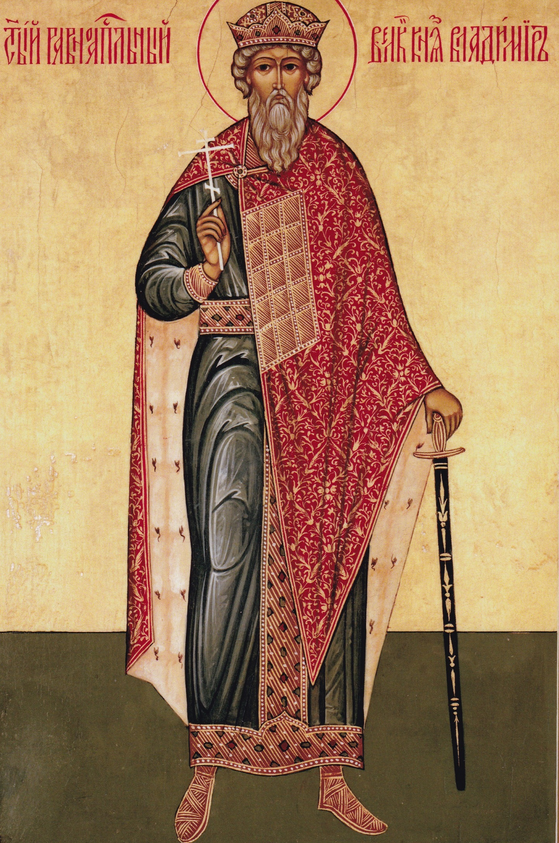
СВЯТОЙ РАВНОАПОСТОЛЬНЫЙ КНЯЗЬ ВЛАДИМИР

Slide 33
ОБЪЯСНИТЕ СЛОВА ИСТОРИКА Л. Н. ГУМИЛЕВА: «ПОБЕДА ПРАВОСЛАВИЯ ПОДАРИЛА РУСИ ТЫСЯЧЕЛЕТНЮЮ ИСТОРИЮ» ПОЧЕМУ РУССКАЯ ПРАВОСЛАВНАЯ ЦЕРКОВЬ КАНОНИЗИРОВАЛА КНЯЗЯ ВЛАДИМИРА СВЯТОСЛАВОВИЧА В ЛИКЕ РАВНОАПОСТОЛЬНЫХ?

